Slide 1

وكالة تسويق وإعلان وصناعة محتوى
الملف التعريفي
فكرتك. تأثيرنا.
MARKETING • ADVERTISING • CONTENT
Notes:
افتتاحية: Neo Capta وكالة تسويق وإعلان وصناعة محتوى. الشعار: فكرتك. تأثيرنا.

Slide 2

من نحن
ABOUT US
نحوّل الأفكار إلى قصص… والقصص إلى تأثير.
Neo Capta وكالة تسويق وإعلان وصناعة محتوى. نشتغل مع العلامات التجارية من أول فكرة لين تشوف أثرها: نفهم الجمهور، نبني الرسالة، ونصنع محتوى يوقّف التمرير ويخلّي الناس تتكلم عنك.
محتوى
إعلان
تسويق
Notes:
نبذة عن الوكالة. الصورة لقطة من فيديو «من الفكرة إلى التأثير».

Slide 3



رؤيتنا ورسالتنا وقيمنا
VISION • MISSION • VALUES
قيمنا
رسالتنا
رؤيتنا
الإبداع، والوضوح، والالتزام، والنتائج قبل كل شي.
نصنع محتوى ذكي وجميل يوصل للناس الصح، ويحقق نتائج تقدر تقيسها.
أن نكون الشريك الأول لكل علامة تبي تترك أثر حقيقي في جمهورها.
Notes:
صياغة مقترحة للرؤية والرسالة والقيم — راجعها مع الإدارة قبل الاعتماد.

Slide 4






خدماتنا
WHAT WE DO
صناعة المحتوى
الإعلانات المدفوعة
التسويق الرقمي
كتابة وتصوير وقصص تنشاف وتنحفظ.
حملات مدروسة… وكل ريال يشتغل لصالحك.
نوصّل علامتك للجمهور الصح، في الوقت الصح.
الفيديو والموشن
إدارة الحسابات
الهوية البصرية
إعلانات متحركة وفيديوهات قصيرة لكل منصة.
حضور ثابت ومتابعة يومية على كل المنصات.
شعار وألوان وشكل يعرفك فيه الكل.
Notes:
ست خدمات رئيسية. يمكن تعديل الأسماء حسب العروض الفعلية للوكالة.

Slide 5
كيف نشتغل
HOW WE WORK
04
03
02
01
نطلق ونقيس
نصنع المحتوى
نبني الاستراتيجية
نفهم جمهورك
نشغّل الحملات، نتابع النتائج، ونطوّر باستمرار.
كتابة وتصميم وفيديو بهوية وحدة على كل منصة.
أهداف ورسائل وقنوات… خطة تعرف وش تبي توصل له.
بحث وتحليل للسوق والمنافسين، ورؤى واضحة عن جمهورك.
شريكك من الفكرة إلى الإطلاق.
Notes:
أربع مراحل تُقرأ من اليمين لليسار.

Slide 6




ليش Neo Capta؟
WHY NEO CAPTA
محتوى يوقّف التمرير
نصمم لأول ثانيتين… لأنها اللي تقرر إذا الناس بتكمل.
فريق واحد لكل شي
من الفكرة والكتابة لين التصميم والنشر والتحليل، تحت سقف واحد.
نتائج تقدر تقيسها
من فيديو «وقّف التمرير»
نحدد الأهداف من البداية، ونرجع لك بتقارير واضحة.
Notes:
ثلاث نقاط تميّز. الصورة من فيديو «وقّف التمرير».

Slide 7
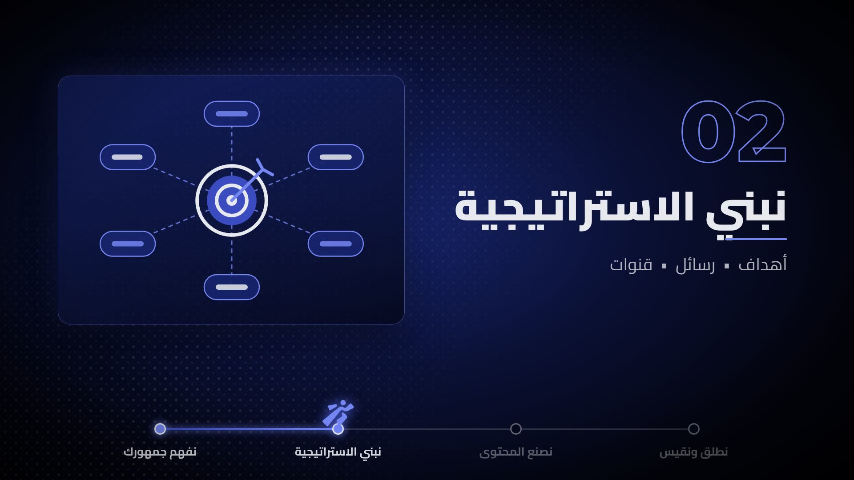





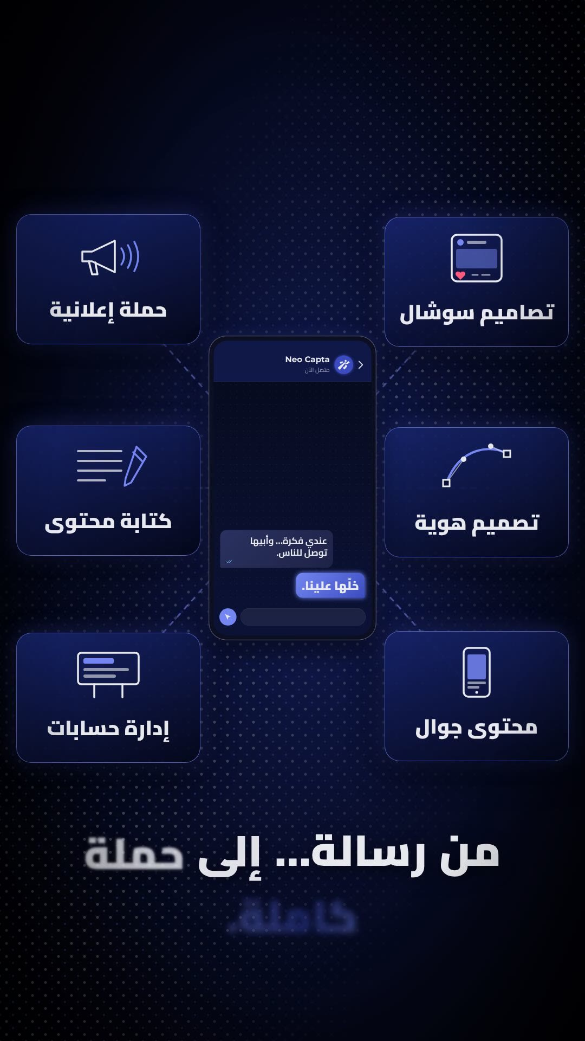
نماذج من أعمالنا
OUR WORK
«رحلة علامتك» — مراحل العمل
«حرّك علامتك» — مانيفستو
«وش نقول؟» — قصة
«يُحكى عنه» — ستايل فاتح
«العد التنازلي» — مربّع
«شبكة المحتوى» — مربّع
«البريف» — طولي
Notes:
لقطات من فيديوهات Neo Capta المنتجة: عربي وإنقليزي بعدة مقاسات.

Slide 8
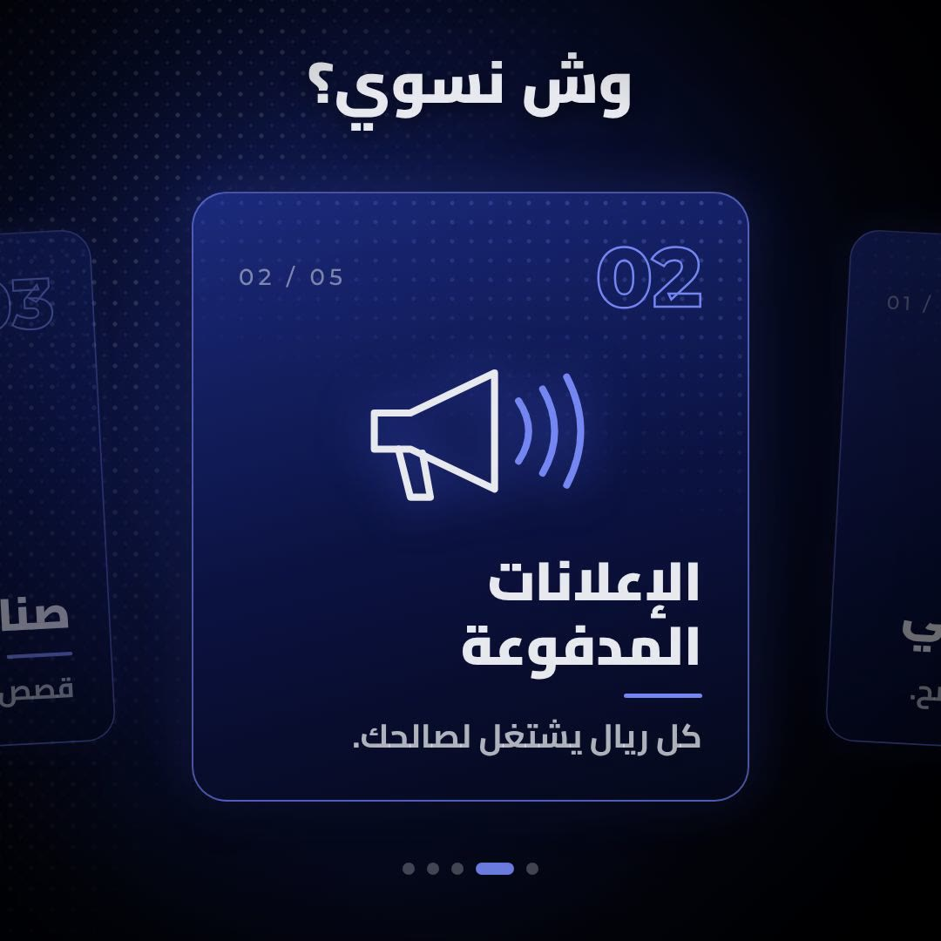


مقاس لكل منصة
EVERY SCREEN
1:1 مربّع
9:16 طولي
16:9 عريض
بوستات انستقرام ولينكدإن
ريلز، وتيك توك، والستوري
يوتيوب، والمواقع، وشاشات العرض
وكل محتوى نسلّمه بالعربي والإنقليزي.
Notes:
نفس الفكرة تُنتج بثلاثة مقاسات وبلغتين.

Slide 9

نصنع المحتوى اللي
يوقّف التمرير.
WE MAKE THE CONTENT THAT STOPS THE SCROLL
Notes:
جملة الختام قبل التواصل.

Slide 10




خلّنا نبدأ قصتك
فكرتك. تأثيرنا.
البريد: [أضف البريد الإلكتروني]
الجوال: [أضف رقم التواصل]
الموقع: [أضف رابط الموقع]
سوشال: [أضف الحسابات]
Notes:
عبّئ بيانات التواصل الفعلية مكان الأقواس.

